Slide 1
Generalforsamling
20.april 2023
Sande Fastlandssamband as

Slide 2
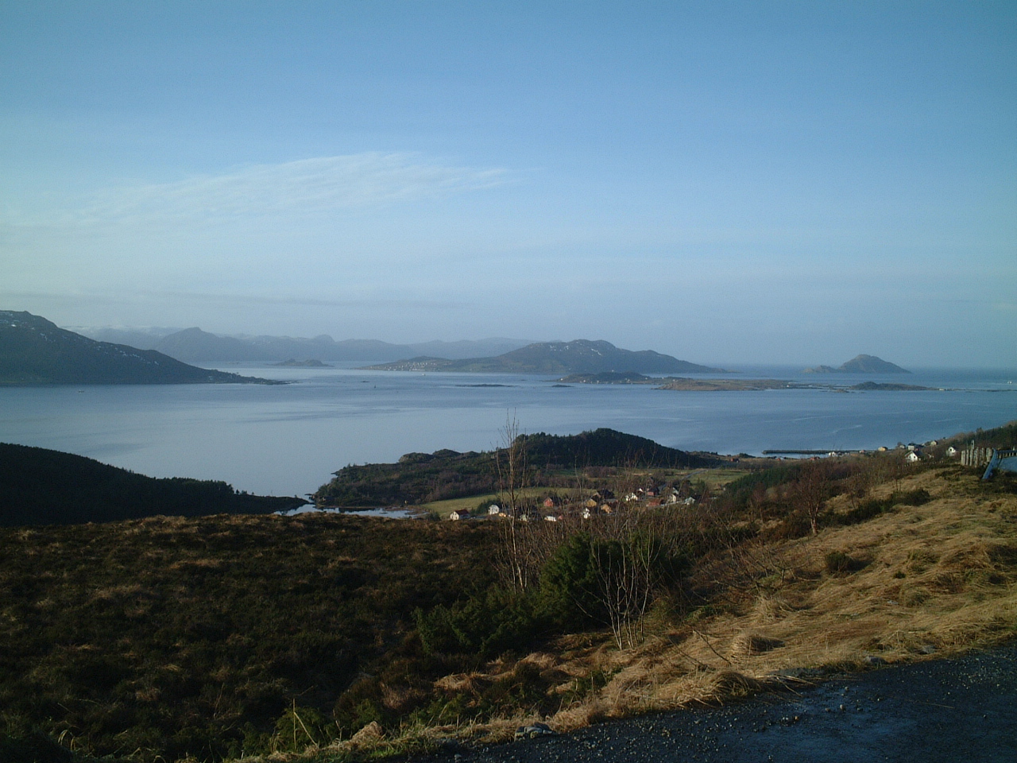
Kvamsøy
Åram
Voksa

Slide 3
Øyane har oppegåande samfunn
På øyane er det mange byggeklare tomter
Næringsliv
Fibernettverk
Skular og barnehagar
Butikkar
Vassverk
Hamner
Djupvasskaier

Slide 4
Samandrag om arbeidsplassar på øyane
Arbeidsplassar i dag Konkrete nye planar
Rosenlund 3 20 – 30
Brimer 60 20 – 35
Sandefisk 20 5 – 10
Beitveit Holding 25 ????
Sandsøy servicebåt 25 5 – 10
Sum arbeidsplassar 133 50 – 85
Ringverknadane i nærmiljøet er ikkje tekne med!!!!

Slide 5
Pluss fleire mindre firma
Sande Sjømat DA
Kvamsøy Oljeservice as
Bringsvor Bygg as
A-Å Bygg
Støylen service
Storholmen as
Bjørn Støylen
Stor landbruksaktivitet

Slide 6
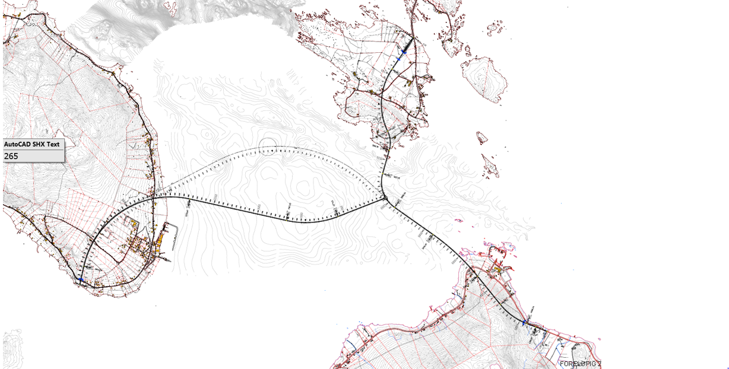
KS1 rapport
Seismikk
Prosjektering
Reguleringsplan
Vegdirektoratet godkjenner 8 % stigning
Samf.utv midlar frå landsida kan nyttast
Deloitte, finansanalyse
Norconsult- grunnforhold
Endeleg avgjerdsle
25.Mai 20
5.Oktober 20
9.November 20
12.November 20
23. Mars 21
Juni?
21
2022?
2023?
2023 ?

Slide 8
Seismikk –Konklusjon
Østlige deler (utenfor denne studien) Her har vegplanlegger hos MRFK modellert en veitrase ut fra tilgjengelige data. Dette området har ikke vært en del av dette prosjektet, men tas med for helhetens skyld. Med foreslåtte tunnelpåhugg og eldre seismikkdata oppnår vi ikke 50 meters bergoverdekning på forslaget med 7,2% eller 8% stigning. Denne delen av den potensielle tunnelen ender i en rundkjøring eller kryss.
Nordlige trase Dette forslaget virker betydelig bedre stilt enn KDP-linjen etter undersøkelsene, men også denne linjen faller under kravet om 50 meters bergoverdekning om man regner med en sikkerhetsmargin som tilsvarer feilmarginen på seismikken. Denne traseen har færre punkter, og kortere strekninger enn KDP-linjen hvor man ikke kan være sikker på at det er 50 meters bergoverdekning.

Slide 9
Prosjektering
Teikning av trase og tryggleik
Kryss, T - 9,5 m, evakueringsrom, automatisk trafikkontroll (ATK)
Ved å gjere dette no, sikrar ein prisen i høve vegbyggar.
Det gir sikrare pris på tunellen.
Reguleringsplan
Plan og byggningslova krev dette.
Planane er nede på pluss minus 10% uvisse.
Ein kan gere endeleg vedtak om vegen vidare.
KS2 vil eventuelt kome etter dette.

Slide 10
Kostnad tunnel
KS1 :
Enhetspris på undersjøisk tunnel er satt som 130.000 NOK/løpemeter inkl. entreprenørens rigg og drift etter erfaringer fra Nordøyvegen .
Forventa kostnad (P-50) – 1,516 og P-85 – 1,820 inkl mva

Slide 11
Deloitte- finansiell analyse
Vi ser at utgifter knyttet til bygging og drift av fastlandssambandet er langt lavere (1.878 MNOK) enn utgiftene som MRFK vil få dersom fergedriften videreføres.
Samlet utgiftsøkning utgjør 95 MNOK fra 2025-2042, mens netto besparelser over prosjektets levetid utgjør 199 MNOK (2020-kroner)

Slide 12
Kommunikasjonar
Ferja er ein hemsko
Ventetid
Nye ferjer stoppar ikkje fråflyttinga
Bomveg - open berre 9 til 10 nøyaktige tidspunkt pr døgn
Buss
Drosjer
Varetransport

Slide 13
Samfunns innsparing
Ambulansebåt+ bilar, truleg over 10 mill pr år
Kostnad og minus konkurranse for næringsliv
Verst er utviklingsutsikter for øyane.
Administrasjon av ferjene- rutetider og anbod
Ventetid for reisande med gods.
Tal turar pr dag?? Ferje billettar??
Branntenester og heimebasert omsorg
Framtidstru og satsing på øyane

Slide 14
Kostnadar ved nullalternativet
Ferje som i dag. Kostnad 33,6 mill ? p.a. i 45 år
Ferjekai årleg vedlikehald gj snitt pr kai pr år 250 000

Slide 15
Nullalternativet versus tunnel
Null alternativ
Ferjekaier auka kostnad 400 mill på 10 år (kva med 45 år?)
Vedlikehaldsutgifter ferjekaier 1 mill pr år i 45 år
Fastlandssambandet
300 mill ad front gir mindre lånebehov og sambandet er sjølvfinansiert.

Slide 16
Vegeigar versus Sande fastlandssamband as
Ferjekaier og ferjer kostar det dei kostar - fylket betalar
P- 50 og P-85 skal sikre at dette ikkje går utover fylkeskommunale prosjekt. (Gjeld ikkje ferjekaier og nye ferjer)
300 mill av vår kostnad er tal som ligg inne etter krav frå fylket skilnad P- 50 og P- 85
Dersom ferjer skal vere her for alltid må ein bestemme seg for dette.

Slide 17
Kva treng vi?
Prosjektering 5 mill.
Reguleringsplan 5 mill.
Kjerneboring ca. 15 mill.
Fleire retningar framover
a) kommunen får midlar med mr fylke til «spleiselaget»
b) mr fylke står for reguleringsplanen og «spleiselaget» overfører til fylket det dei har avsett til dette
Alt vert OPS finansiert (også reguleringsplanen )

